Slide 1
CIEN Unity 3D
고주형
2019/11/12

Slide 2
큐브 이동시키기
- Transform
- Rigidbody.Velocity
- 2가지 방법으로 큐브 이동
- Find(“이름”)
- Tag란?
- 게임 오브젝트들 구분하기
- Find한 오브젝트로 이동하기
총알 구현하기
- 총알 생성하기
- 총알의 충돌 감지
- 총알 종류 구분하기
적 만들기
- 적 자동 사격
- Player 사망 구현
- 총알을 쏘면서 목표 지점까지 가기
2D 프로젝트는?
- 자습
Week 2

Slide 3
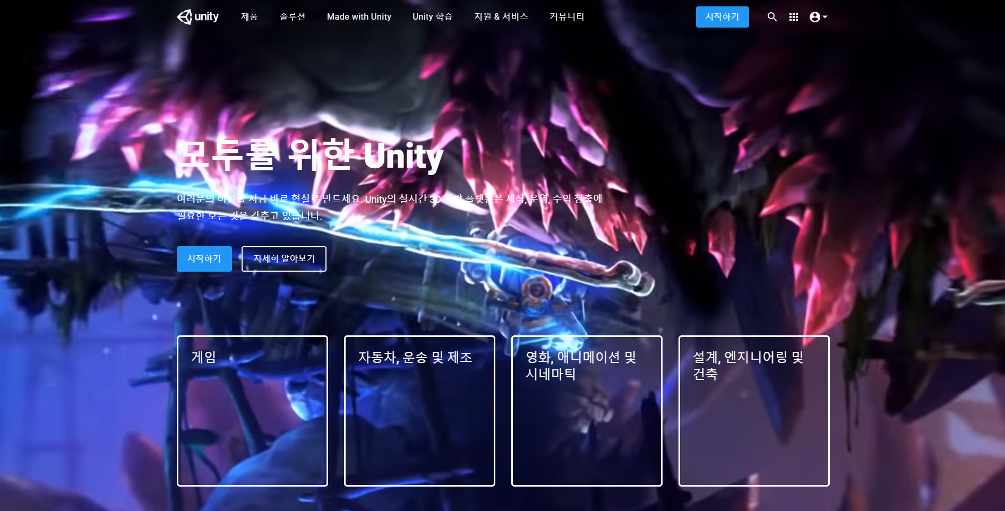

Slide 4
Cube 이동시키기

Slide 5
Transform
내용 작성

Slide 6
Rigidbody
내용 작성

Slide 7
2가지 방법으로 GameObject를 이동
내용 작성

Slide 8
Find(“게임 오브젝트 명”)
내용 작성

Slide 9
Tag란?
내용 작성

Slide 10
Tag로 GameObject 구분
내용 작성

Slide 11
Find한 오브젝트를 이용해보자
Find한 오브젝트로 이동해보자

Slide 12
#총알 생성하기
#총알이 충돌했을 때
#총알 구분하기
총알 구현하기

Slide 13
총알 생성하기
내용

Slide 14
총알이 충돌했을 때
내용

Slide 15
총알을 구분해보자
내용

Slide 16
적 만기
#자동 사격
#Player 사망

Slide 17
적의 공격을 구현해보자
내용

Slide 18
Player 사망을 구현해보자 (Game Over)
내용

Slide 19
총알을 쏘면서 목표 지점까지 가보자 (Game Clear)
내용

Slide 20

출처
유니티 매뉴얼
https://docs.unity3d.com/Manual/index.html

